Slide 1
Konflik dan Negosiasi
Pertemuan 14

Slide 2
Definisi Konflik
Konflik adalah situasi di mana dua orang atau lebih menunjukkan
ketidaksetujuan terhadap isu yang berkembang dalam organisasi,
situasi yang menunjukkan antagonisme di antara satu dengan yang
Lain

Slide 3
Tipe Konflik
Intrapersonal : Konflik yang terjadi di internal individu, konflik pada tingkatan ini terjadi apabila seorang individu mendapatkan ketidaksesuaian antara sebuah kenyataan yang terjadi di dalam organisasi dengan yang diharapkan.
Interpersonal, yaitu konflik yang terjadi diantara dua atau lebih individu dalam organisasi.
Intergroup, yaitu konflik ayng terjadi diantara kelompok yang ada di dalam organisasi.
Interorganizational, yaitu konflik yang tejadi diantara organisasi.

Slide 4
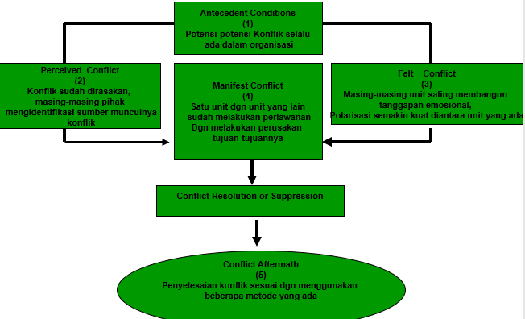
Proses Konflik

Slide 5
Penanganan Konflik
Konflik bisa ditangani dan dikelola dengan beberapa pendekatan yakni:
Kompetisi
Kolaborasi
Penghindaran
Akomodasi
Kompromi

Slide 6
Akibat Konflik
Konflik Fungsional : Konflik yang menimbulkan akibat positif.
Meningkatkan kreatifitas, semangat kerja, pengambilan keputusan akan lebih baik, berusaha untuk mencari pendekatan baru, memperjelas pandangan masing-masing individu
Konflik Disfungsional/Destruktif : Konflik yang menimbulkan akibat negatif
Menimbulkan kecemasan pada diri individu, meningkatkan ketegangan dalam berhubungan dengan individu lain, menimbulkan rasa tidak percaya dan curiga, individu cenderung hanya memperhatikan kebutuhan pribadi, adanya penolakan dalam bekerjasama

Slide 7
Negosiasi
Proses pengambilan keputusan dengan mencoba mencari trade of diantara beberapa pihak yang mempunyai preferensi berbeda.
Empat bentuk Negoisasi :
Two party Negotiation
Group Negotiation
Intergroup Negotiation
Constituency Negotiation

Slide 8
Strategi Negosiasi yang bisa di implikasikan
Menetapkan tujuan yang lebih tinggi
Memisahkan antara orang dan masalah
Lebih difokuskan pada kepentingan, bukan pada posisi
Memunculkan pilihan-pilihan yang menguntungkan kedua belah pihak
Menggunakan kriteria yang objektif

